Slide 1
Lập trình ECMAScript
Tìm hiểu firebase

Slide 2
Mục tiêu
Hiểu Firebase là gì?
Các tính năng nổi bật của firebase
Tự tạo ứng dụng riêng bằng firebase
Sử dụng es6 để kết nối api trên firebase

Slide 3
Nội dung
Giới thiệu về Firebase
Giới thiệu một số tính năng mạnh mẽ
Hướng dẫn đăng ký Firebase
Hướng dẫn tạo firebase database

Slide 4
Phần 1: Giới thiệu firebase

Slide 5

firebase là gì?
Firebase là một nền tảng được google phát triển, giúp các lập trình viên triển khai, đơn giản hóa thao tác với cơ sở dữ liệu, từ các ứng dụng từ đơn giản đến phức tạp.

Slide 6
Lịch sử phát triển?
Tiền thân của Firebase là Envolve. Envolve là dịch vụ cung cấp Api (application programming interface) hỗ trợ tính năng chat website.
Năm 2012 Firebase được thành lập như một công ty cung cấp cơ sở dữ liệu thời gian thực trên các thiết bị IOS, Android và Web đồng bộ lưu trữ lên đám mây (cloud).
Năm 2014 Firebase được Google mua lại.
Năm 2016 tại hội nghị Google I / O, hội nghị nhà phát triển hàng năm, Firebase thông báo họ đã mở rộng dịch vụ tích hợp Google Cloud Platform, AdMob, Messaging …
Năm 2017 Firebase ra mắt Cloud Firestore cơ sở dữ liệu thời gian thực kế thừa cơ sở dữ liệu thời gian thực Firebase ban đầu.
Tìm hiểu thêm tại wikipedia

Slide 7

Nhóm đối tượng Firebase hướng tới?
Develop và test app: phát triển các ứng dụng nhỏ đến lớn, dễ dàng tiếp cận, thao tác với dữ liệu, hỗ trợ kiểm tra và bảo trì ứng dụng
Grow, engage your audience: Phân tích hệ thống dữ liệu người dùng giúp đưa ra giải pháp phù hợp, tối ưu hóa trải nghiệm

Slide 8
Tại sao nên sử dụng Firebase?
Hoàn toàn miễn phí, được cung cấp bởi Google
Dễ sử dụng cho người mới tiếp cận muốn tự xây dựng ứng dụng phía server.
Không cần phải hiểu biết nhiều về ngôn ngữ lập trình phía server. Vẫn có thể tự tạo server cho riêng mình
Tốc độ xử lý nhanh

Slide 9
Ưu điểm?
Được đón nhận bởi cộng đồng khắp trên toàn cầu
Dễ dàng nâng cấp, bảo trì
Đỡ tốn thời gian, tiền bạc thuê server

Slide 10
Nhược điểm?
Không sử dụng SQL
Một số tính năng nâng cấp cần trả phí ( dùng nhiều trả nhiều )

Slide 11
Phần 2: giới thiệu một số tính năng mạnh mẽ

Slide 12
Một số tính năng nổi bật?
Trong phạm vi bài học sẽ hướng dẫn phát triển ứng dụng Firebase đơn giản, giới thiệu một số tính năng nổi bật:
Realtime Database: tính năng đồng bộ dữ liệu thời gian thực và giúp người dung truy cập dữ trên bất kỳ thiết bị nào từ ứng dụng mobile, web mà không cần server.
Authentication: hỗ trợ các tính năng đăng nhập (tài khoản/mật khẩu, mạng xã hội Google, Facebook, Twiter, số điện thoại … )
Firebase Cloud Messaging: giúp xây dựng ứng dụng chat – trò chuyện và tính năng thông báo (push notification) đến nhiều thiết bị
Remote Config: Đồng bộ hóa cài đặt trên đa thiết bị, đa nền tảng
Firebase Hosting: Chức năng tạo host lưu trữ miễn phí

Slide 13
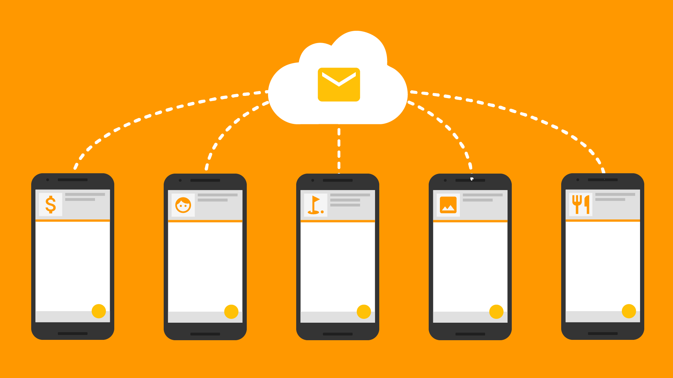
Tính năng firebase cloud messaging?
FCM (Firebase Cloud Messaging) giúp gửi thông báo cùng lúc đến nhiều thiết bị cùng lúc
Hiện tại các nền tảng hỗ trợ có Android, IOS, Web với mỗi nền tảng cần cấu hình cài đặt riêng. Tham khảo thêm tại trang chủ Firebase

Slide 14
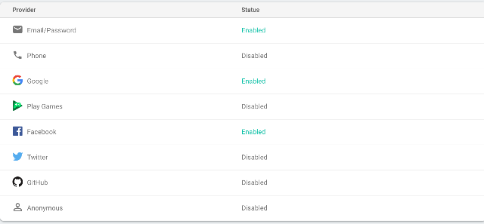
Tính năng Firebase Authentication?
Hầu hết các ứng dụng hay website cần xác thực danh tính người dùng. Firebase cung cấp lựa chọn đăng nhập đa dạng
Để tiến hành đăng ký các dịch vụ đăng nhập của Firebase truy cập https://firebase.google.com/docs/auth

Slide 15

Tính năng Firebase Remote config?
Firebare Remote Config là dịch vụ cloud giúp đơn giản hóa quá trình phát triển ứng dụng mobile và kiểm thử ứng dụng.
Firebase Remote Config nếu kết hợp thêm Google Analytic giúp việc cải thiện trải nghiệm người dùng ứng dụng tốt hơn, đáp ứng nhu cầu của người dùng nhanh hơn
Tìm hiểu thêm tại https://firebase.google.com/docs/reference/remote-config/rest

Slide 16

Tính năng Firebase Hosting?
Firebare Hosting: Thiết lập tên miền cho Hosting
Firebase Hosting cũng cấp chứng chỉ SSL cho mỗi tên miền qua CDN toàn cầu trong 24h giờ xét duyệt.
Xem thêm tại https://firebase.google.com/docs/hosting/custom-domain

Slide 17
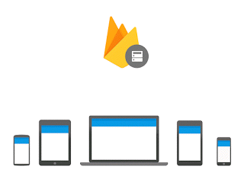
Tính năng Realtime database?
Firebase realtime database hỗ trợ đa nền tảng ( Android, IOS, Web ) dữ liệu sẽ được lưu dưới dạng JSON (JavaScript Object Notation), mỗi khi dữ liệu thay đổi sẽ được phản hồi ngay lập tức.
Lưu dữ liệu offline: hỗ trợ lưu trữ offline mạnh mẽ
Thao tác với dữ liệu: quản lý đọc, thêm, sửa, xóa dữ liệu dễ dàng
Tính bảo mật: Quy định cho phép người dùng thực hiện các hoạt động đọc và ghi dữ liệu chỉ khi đã được xác thực.

Slide 18
Phần 3: Hướng dẫn đăng ký Firebase

Slide 19
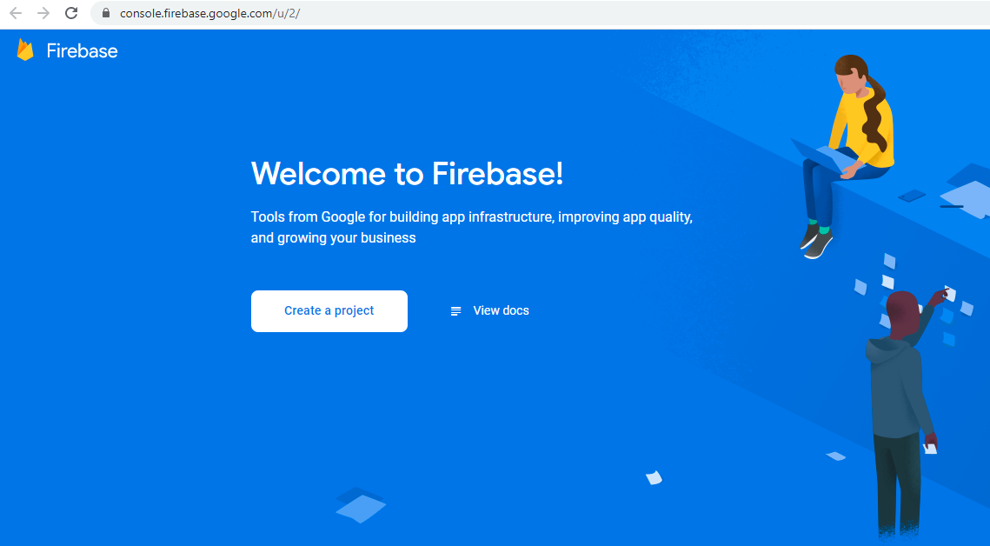
Đăng ký tài khoản firebase?
Truy cập https://firebase.google.com/ đăng ký bằng tài khoản google

Slide 20
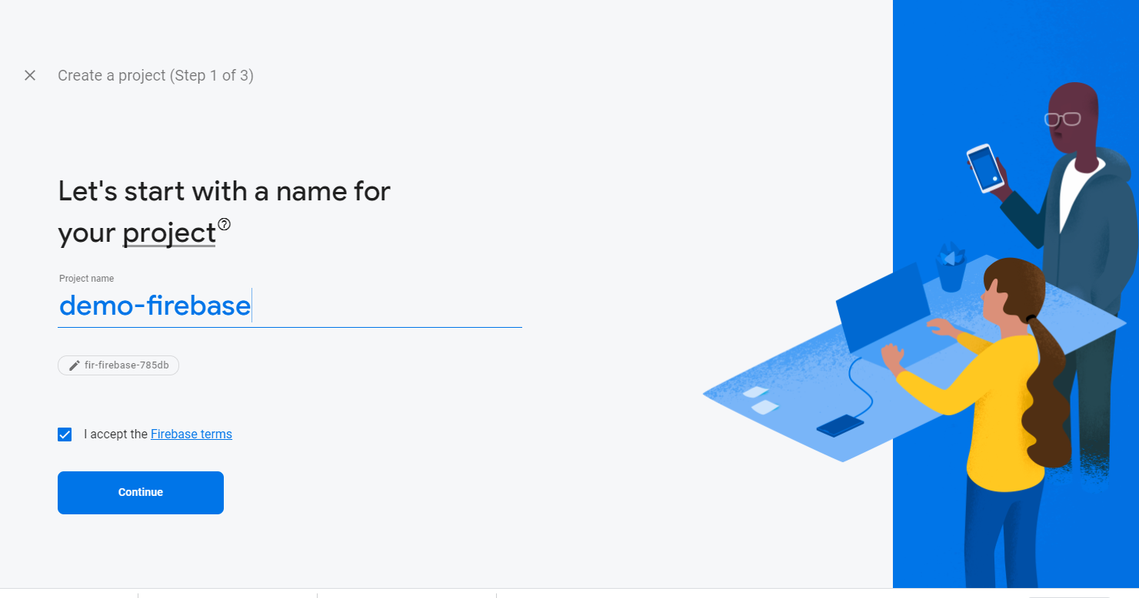
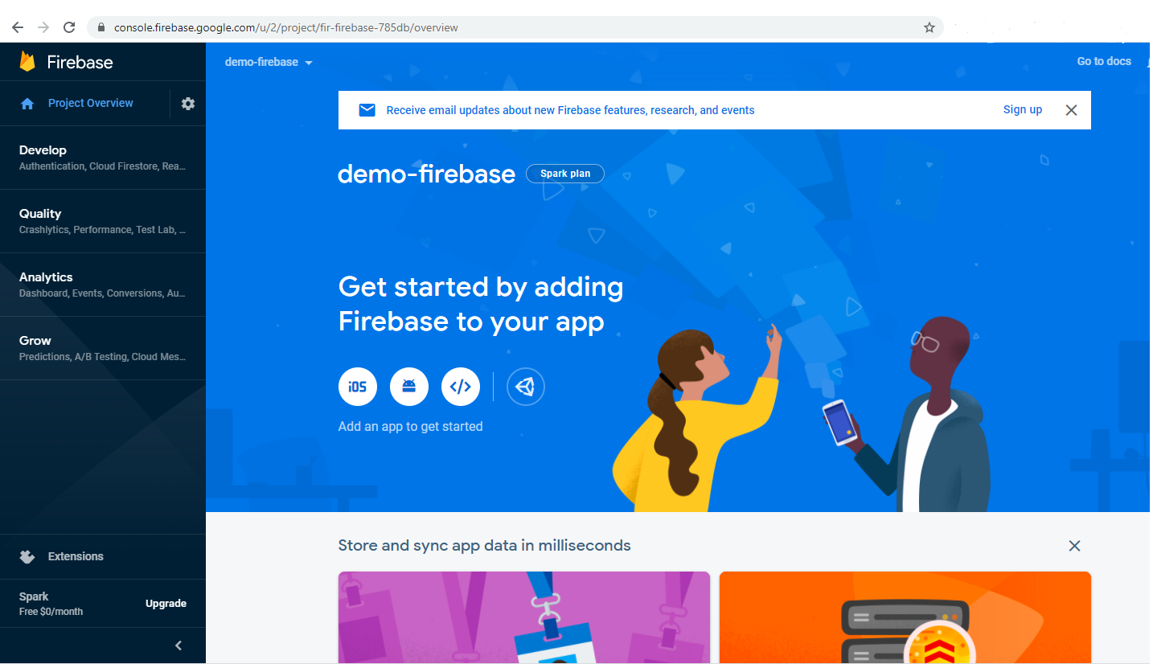
Đăng ký tài khoản firebase?
Đặt tên cho project hoàn thành
các bước đăng ký.
Tại menu bên trái màn hình
chọn Develop -> chọn Realtime Databasse

Slide 21
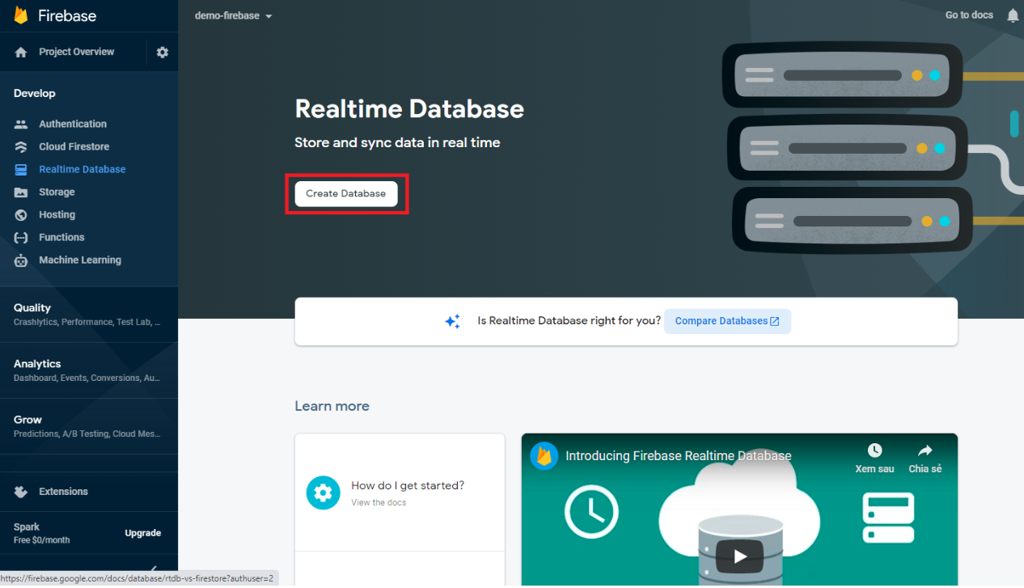
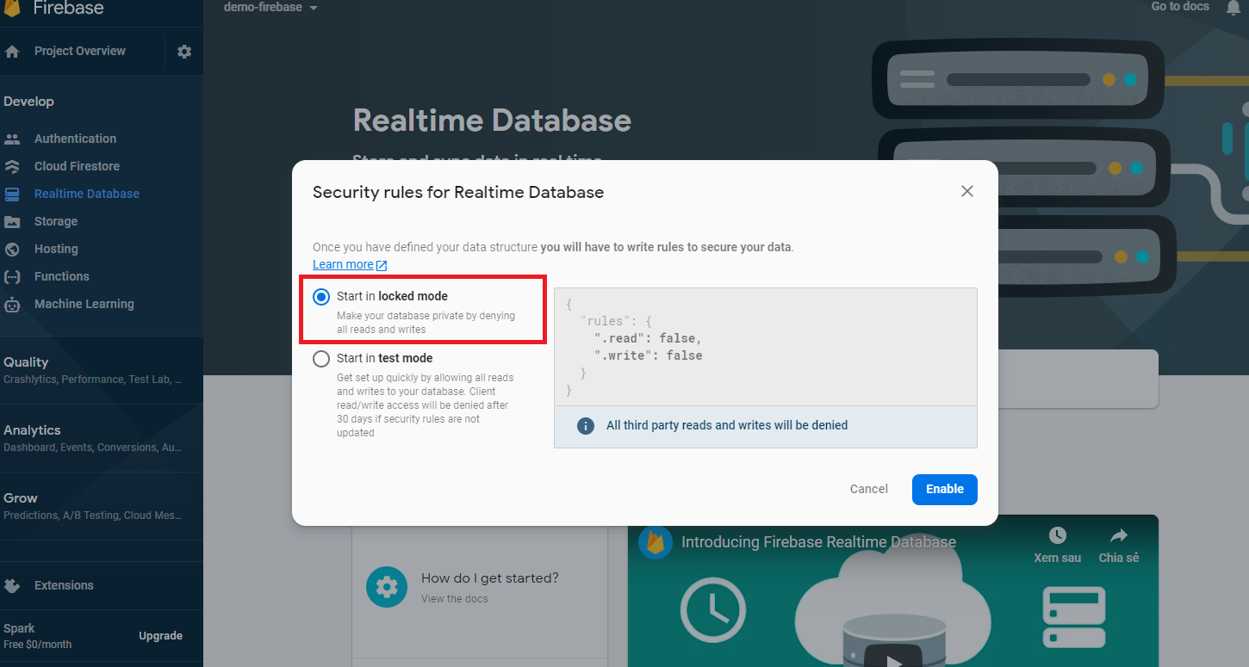
Tạo Firebase realtime database?
Chọn Create Database
Chọn Start in locked ở chế độ private

Slide 22
Phần 4: hướng dẫn Tạo firebase database

Slide 23
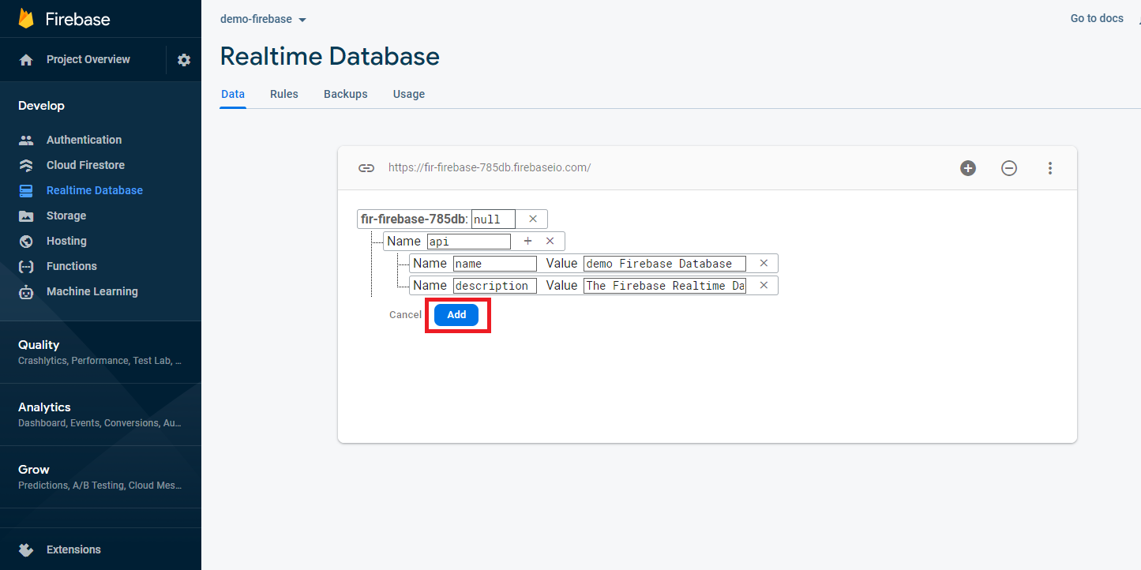
Thêm dữ liệu vào database?
Tiến hành thêm dữ liệu dạng parent-children
Sau khi đã thêm dữ liệu chọn Add để hoàn thành
Có thể import file dạng JSON nếu có sẵn file JSON

Slide 24
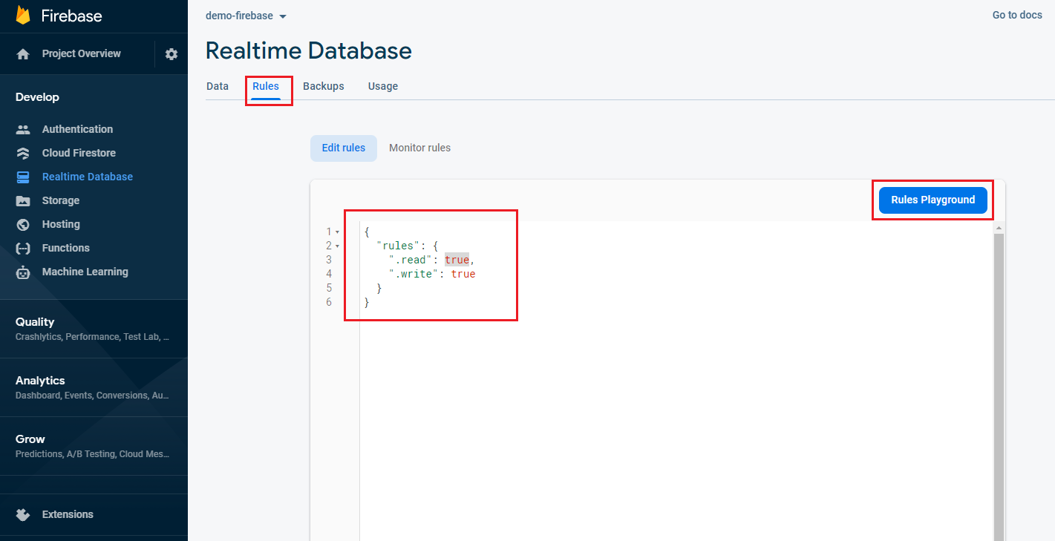
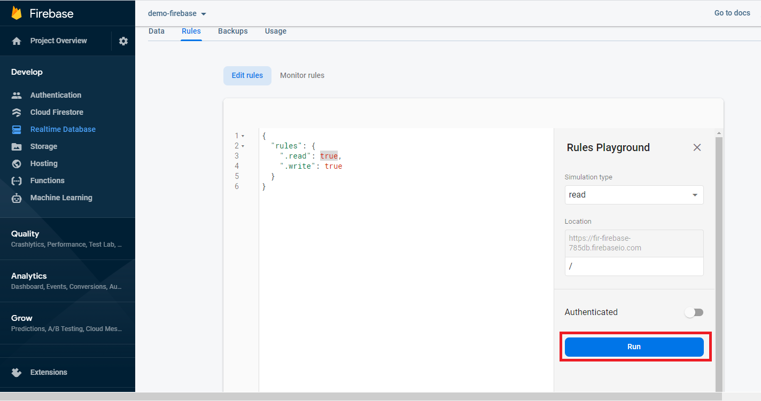
Thêm dữ liệu vào firebase database?
Mở tab Rules -> đổi giá trị read và write thành true
Chọn Rules Playground để chỉnh sửa phạm vi truy cập -> sau đó chọn Run để hoàn thành

Slide 25
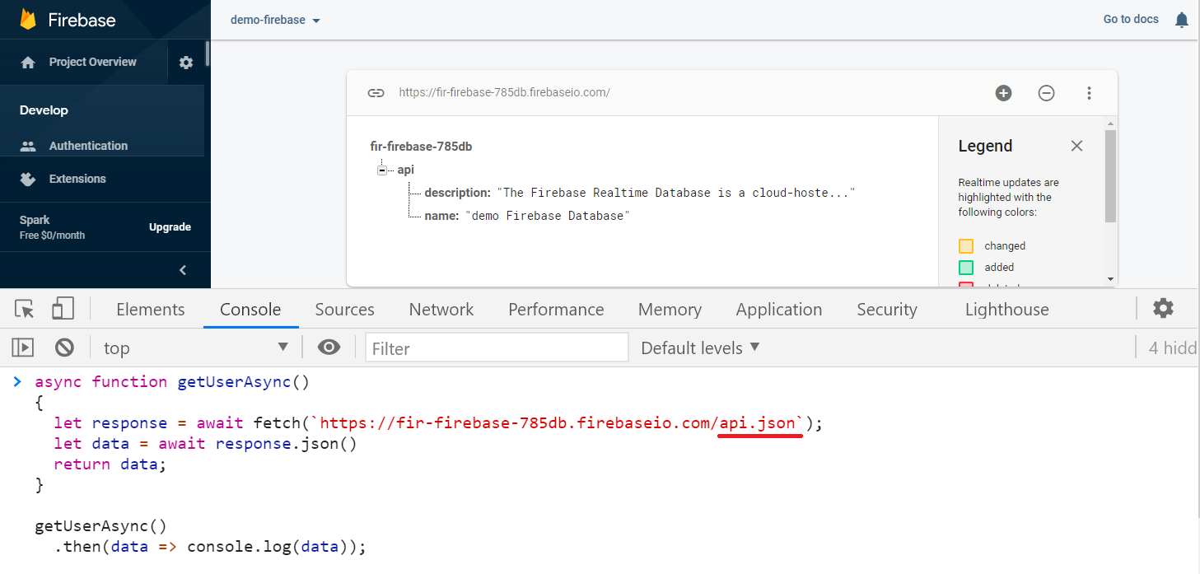
Kết nối với database?
Mở trình duyệt Chrome -> tiếp theo mở deveper tool
Tại sửa sổ Console tiến hành lấy dữ liệu bằng hàm Async Await
Lưu ý: Cuối url cần thêm đuôi .json

Slide 26
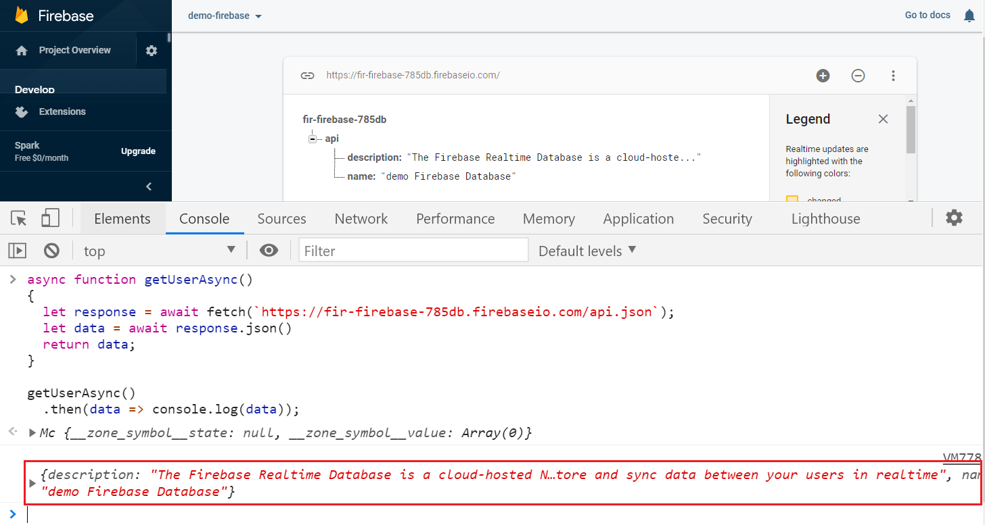
Kết nối với database?
Kết quả: Đã lấy dữ liệu thành công

Slide 27
Tổng kết?
Firebase là nền tảng mạnh mẽ được phát triển bởi google
Một số tính năng nổi bật như realtime database, firebase hosting …

